Slide 1
综合课程设计答辩
——”小金库”
小组:
杨元锋
王一江
纪忠贤
王亚岛
答辩人：
王一江
指导老师：
杨大易

Slide 2
软件开发背景
小组任务分工
设计实现方案
过程管理方法
CONTENTS
项目总结

Slide 3
软件开发背景
小组任务分工
设计实现方案
过程管理方法
项目总结
软件开发背景

Slide 4
软件开发背景
小组任务分工
设计实现方案
过程管理方法
项目总结
1
首先，用户有注册和登陆的功能。注册的用户名和密码存储到数据库中，登录时获取。登陆成功后，用户可以进入到自己的小金库中。
2
小金库目前的功能有三个，收入录入、支出录入和查询。每项录入都要有金额、原因、时间三个需要输入的选项。信息成功录入之后，用户可以点查询来查询自己的近期的收入支出，由并且表格分类列出，方便用户对自己的小金库的管理，并且知道自己在什么时间以什么原因具体用了多少钱。列表清晰，显示清楚，录入简单，操作方便。
3
同时，该软件还是个跨平台软件，分别有安卓端与PC端，通过向服务器发起请求，服务器进行数据库操作等，最后把结果返回给客户端。

Slide 5
软件开发背景
小组任务分工
设计实现方案
过程管理方法
项目总结
小组任务分工

Slide 6
软件开发背景
小组任务分工
设计实现方案
过程管理方法
项目总结
项目详细内容设计、项目编码及最终答辩
项目需求分析、软件测试
王一江
杨元锋
项目概要内容设计、文档编写及软件使用说明书的撰写
项目的选择、项目进度管理及文档编写
王亚岛
纪忠贤

Slide 7

软件开发背景
小组任务分工
设计实现方案
过程管理方法
项目总结
里程碑
第1周
周一
第1周
周二-周三
第1周
周四-周日
第2周
周一-周四
填写“课程设计任务书”
完成“项目开发计划书”
完成“需求分析规格说明书”
完成“概要设计说明书”
完成“详细设计说明书”
进行程序编码
完成“测试计划方案”
继续程序编码
同时进行系统测试
周三完成“用户使用说明书”
周四完成项目总结与答辩PPT

Slide 8
软件开发背景
小组任务分工
设计实现方案
过程管理方法
项目总结
设计实现方案

Slide 9
软件开发背景
小组任务分工
设计实现方案
过程管理方法
项目总结
客户端
客户端有PC端与安卓端，都是使用Java语言开发。其中PC端独有用户注册和用户信息修改功能，安卓端可以直接使用在PC端注册完成的账号登录，实现与PC端基本一致的功能，通过与服务器交互，发送请求与数据，然后再通过服务器获得数据。
服务端
使用Web Service的RESTful service架构模式，在服务端实现数据库的连接和信息的增、删、改、查操作。

Slide 10



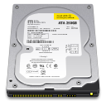
软件开发背景
小组任务分工
设计实现方案
过程管理方法
项目总结
注册用户
用户修改
用户登录
收入记账
支出记账
月份查询
类别查询
用户管理模块
记账模块
查询模块

Slide 11
软件开发背景
小组任务分工
设计实现方案
过程管理方法
项目总结
过程管理方法

Slide 12


软件开发背景
小组任务分工
设计实现方案
过程管理方法
项目总结
文档
编码
王一江：安卓、服务器相关
杨元锋：数据库相关
纪忠贤：PC端相关
王亚岛：服务器相关

Slide 13
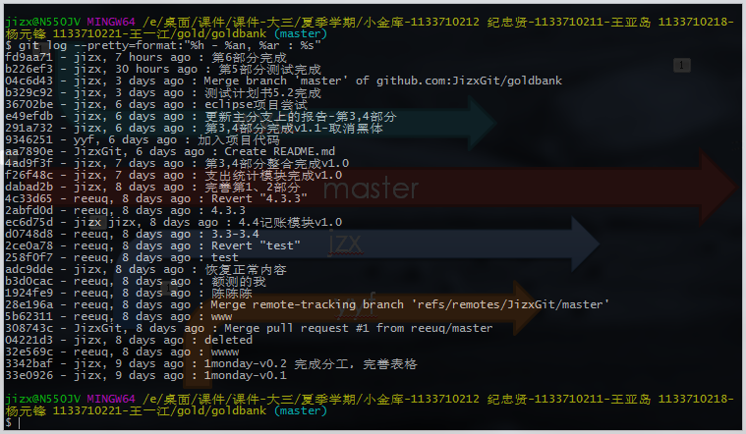


软件开发背景
小组任务分工
设计实现方案
过程管理方法
项目总结
wyd
master
jzx
yyf

Slide 14
软件开发背景
小组任务分工
设计实现方案
过程管理方法
项目总结
项目总结

Slide 15
软件开发背景
小组任务分工
设计实现方案
过程管理方法
项目总结
收获
A
标题数字等都可以通过点击和重新输入进行更改，顶部“开始”面板中可以对字体、字号、颜色、行距等进行修改。
感想
B
标题数字等都可以通过点击和重新输入进行更改，顶部“开始”面板中可以对字体、字号、颜色、行距等进行修改。
改进
C
标题数字等都可以通过点击和重新输入进行更改，顶部“开始”面板中可以对字体、字号、颜色、行距等进行修改。

